Slide 1
HT32 VSCode開發環境擴充功能
產品名稱:ht32-vscode 產品型號:HT32
報告人：蘇麗卿
報告日期：

Slide 2
簡介
Holtek HT32 系列 Cortex-M 微控制器專用 VS Code Extension
支援 HT32 全系列（Cortex-M0+/M3/M33/M4）
建立新專案 / 匯入 Keil uVision / 匯入 HT32-IDE
一鍵編譯、燒錄、除錯；內建 OpenOCD + e-Link32 支援
安裝需求
項目 | 說明
作業系統 | Windows x64
除錯器 | Holtek e-Link32 Pro / Lite；支援 J-Link、ST-Link
FWLib | 需要；支援 HT32F1xxxx / HT32F4xxxx / HT32F5xxxx / HT32F490x1 / HT32F491x3 / HT32F493x5
GCC 工具鏈：擴充功能啟動時自動偵測；找不到時透過 winget 自動安裝
OpenOCD：已內建，無需另外安裝 (使用HT32-IDE之元件)
相依擴充功能：安裝時自動一併安裝 Cortex-Debug（除錯介面）與 Holtek HT32 Configuration Wizard（設定精靈）

Slide 3
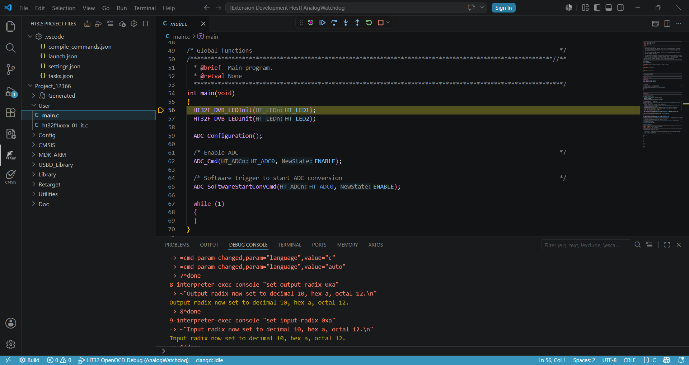
介面介紹
A: Activity Bar
B: Primary Side Bar
C: Editor
D: Status Bar
A
B
C
D

Slide 4
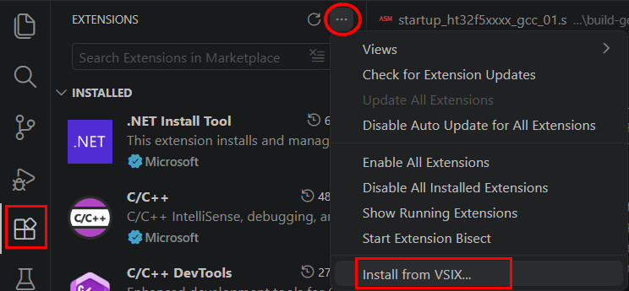
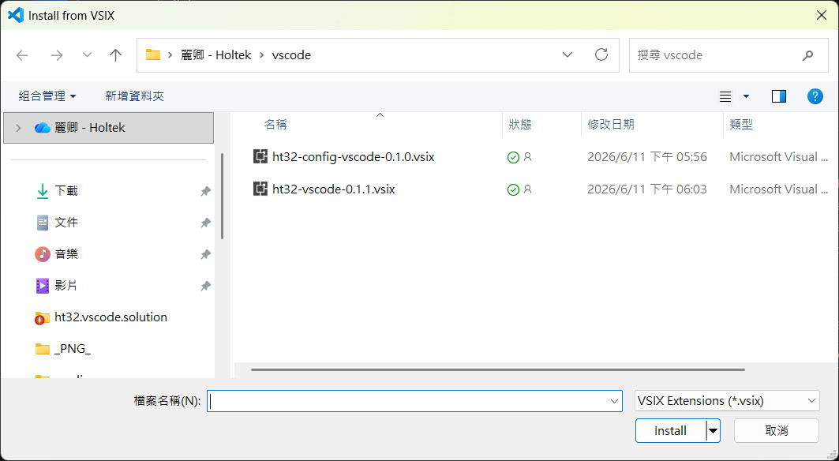
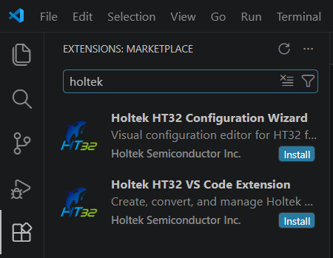
安裝Extension
從 .vsix 安裝
1. VS Code → Extensions → ... → Install from VSIX...
2. 選取 `ht32-vscode-x.x.x.vsix`
從 Marketplace 安裝
1. Extensions 搜尋欄輸入 Holtek HT32 VS Code Extension
2. 點 Install

Slide 5
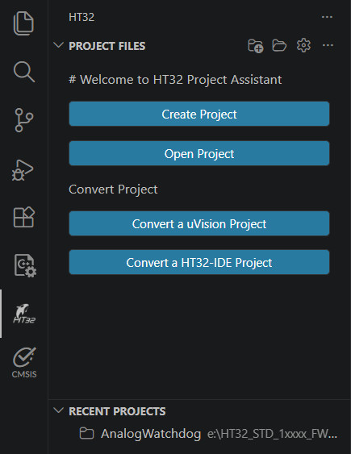
介面介紹(1)
專案未開啟
安裝後，左側 Activity Bar 出現 HT32 圖示，點擊展開 HT32 面板。
專案未開啟時顯示 Create / Open / Convert 按鈕；
若有歷史記錄，下方會列出 **Recent Projects**，點擊即可直接開啟。

Slide 6
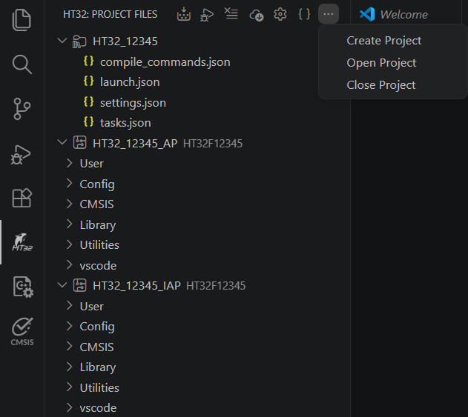
介面介紹(2)
專案已開啟-工具列
···（更多動作） 選單
按鈕 | 功能
Build | 編譯（執行 make）
Debug | 透過 OpenOCD 啟動 Cortex-Debug 除錯（Flash & Debug 或 Attach 模式）
Clean | 刪除 build/ 輸出目錄
Download | 燒錄韌體（不啟動除錯）
Settings | 開啟專案設定
Generate Build & Debug Config | 重新產生 tasks.json 與 launch.json
項目 | 功能
Create Project | 開啟建立專案精靈（可在專案已開啟時使用）
Open Project | 開啟 .ht32vs 專案檔
Close Project | 關閉目前載入的專案

Slide 7
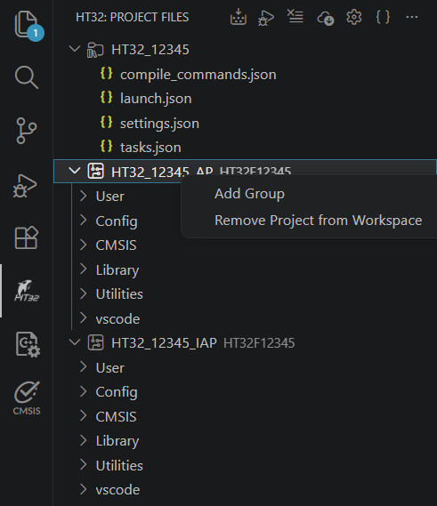
介面介紹(3)
專案已開啟-專案檔案樹
HT32 面板下方顯示專案的原始碼群組結構(Source Groups),與 Keil uVision 的群組概念相同。
右鍵選單支援以下操作：
對象 | 操作
樹狀根節點（.ht32vs） | Rename Project File（重新命名）、Add Project（新增子專案）
子專案節點 | Add Group（新增群組）、Remove Project（從 workspace 移除）
群組 | Add Files to Group（新增檔案）、Remove Group（移除群組）
檔案 | Remove from Group（從群組移除）、Delete File（從磁碟刪除）

Slide 8
專案檔(.ht32vs)
每個 HT32 專案都會對應一個 .ht32vs 專案檔（儲存在 HT32_VSCode/ 內）。此檔案記錄此專案包含哪些子專案目錄，在轉換或建立專案後自動產生。
開啟方式：
專案管理：
方式 | 說明
雙擊 .ht32vs | 在檔案總管雙擊 .ht32vs 檔案，直接開啟專案
Open Project | 透過歡迎畫面的 Open 按鈕、··· 選單或 HT32: Open Project 指令瀏覽並開啟 .ht32vs 專案檔
Recent Projects | 點擊最近開啟清單中的任一項目（專案未開啟時顯示）
操作 | 方式
新增子專案 | 在根節點按右鍵 → Add Project，從同一資料夾中選擇可用目錄
移除子專案 | 在專案節點按右鍵 → Remove Project，從清單中移除（磁碟上的檔案不會刪除）。僅剩一個子專案時無法執行。
上移 / 下移 | 在專案節點按右鍵 → Move Up 或 Move Down，調整子專案在 Build All 時的編譯順序。
11

Slide 9
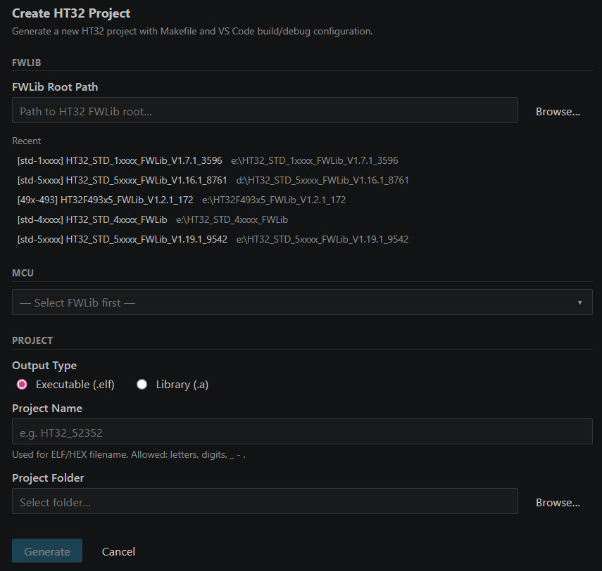
建立新專案(1)
請先準備好 HT32 FWLib
HT32 面板 → Create Project
依精靈步驟選擇：
產出專案檔 .ht32vs
步驟 | 內容
① | 選擇 HT32 FWLib 根目錄
② | 選擇 MCU 型號
③ | 選擇輸出類型：Executable 或 Library
④ | 輸入專案名稱和儲存位置,

Slide 10
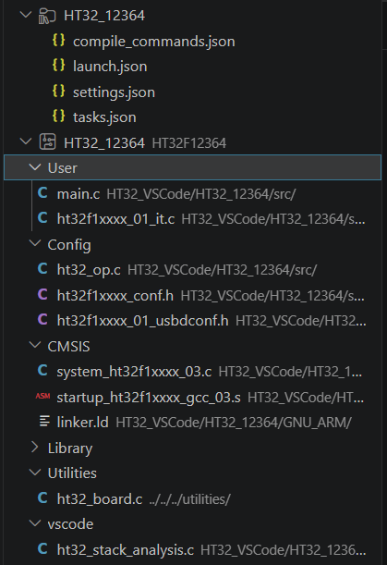
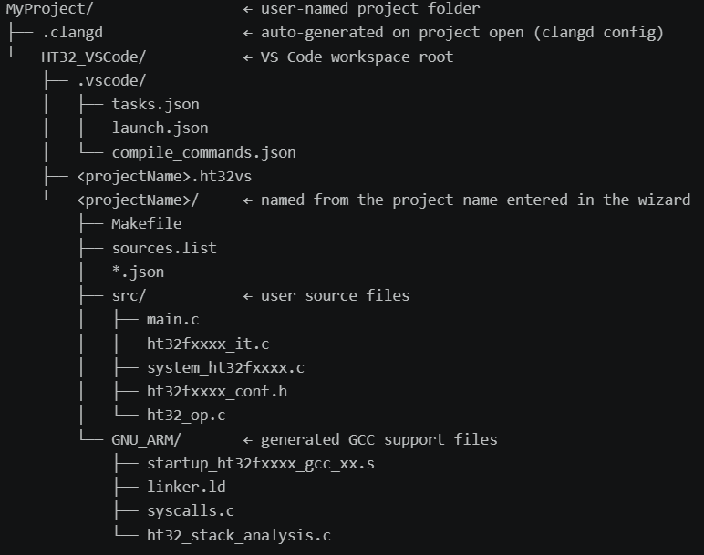
建立新專案(2)
產生的檔案結構及專案樹如圖

Slide 11
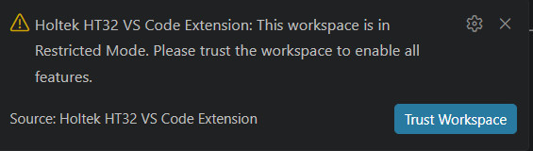
建立新專案(3)-多專案
一個工作區可包含多個子專案（例如 IAP + AP 組合），共用同一個 .ht32vs 專案檔。
新增第二個專案：
1. 在專案開啟的狀態下, 再次執行 Create Project
2. 選擇與現有專案相同的上層資料夾（不同資料夾下的專案無法合併）
3. 詢問是否合併時選擇 Yes — 新專案自動加入現有的 .ht32vs
各子專案獨立放在 <projectName>/ 資料夾下
HT32 TreeView 同時顯示所有子專案
NOTE: 工作區信任 — 若 VS Code 以受限模式開啟資料夾，擴充功能將顯示通知：「This workspace is in Restricted Mode. Please trust the workspace to enable all features.」，請點選 Trust Workspace 以啟用編譯與除錯功能。
9

Slide 12
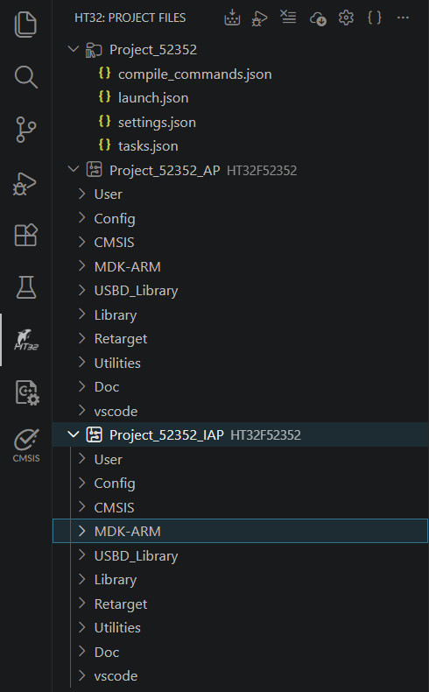
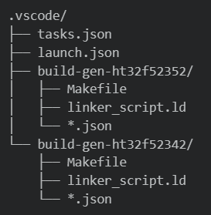
匯入Keil專案
請先準備好 HT32 FWLib
HT32 面板 → Convert uVision Project
選取 .uvprojx（單一專案）或 .uvmpw（多專案）
.uvmpw 會將所有子專案一次全部轉換，產生獨立的 HT32_VSCode/Project_xxx/ 目錄，並同時顯示在treeview中。
自動產生：
Makefile（MCU 型號、編譯旗標、來源檔案）
<scatter_name>.ld(從 Keil scatter 轉換，放在 GNU_ARM/)
startup_xxx_gcc.s(從 Keil startup 轉換)
compile_commands.json / tasks.json / launch.json
.uvmpw 多專案 — 每個子專案各一個目錄
轉換警告
如 Keil 預編譯 .lib 無法用於 GCC 工具鏈）會顯示在VS Code
Problems 面板中。

Slide 13
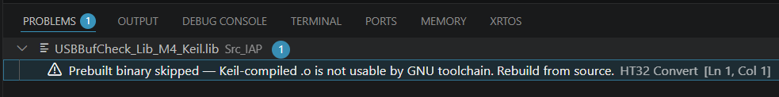
匯入HT32-IDE專案
請先準備好 HT32 FWLib
HT32 面板 → Convert HT32-IDE Project
選取包含 .project / .cproject 的專案資料夾
可選取單一資料夾（自動偵測並轉換所有子專案），或直接多選特定子專案資料夾進行局部轉換。
子專案各自產生獨立的 HT32_VSCode/Project_xxx/ 目錄，統一由同一個 .ht32vs 專案檔管理，並在TreeView 中顯示所有所選擇之子專案。
自動產生：
產生的檔案與 uVision 匯入相同。
轉換警告:
如缺少檔案等會顯示在VS Code Problems 面板中。

Slide 14
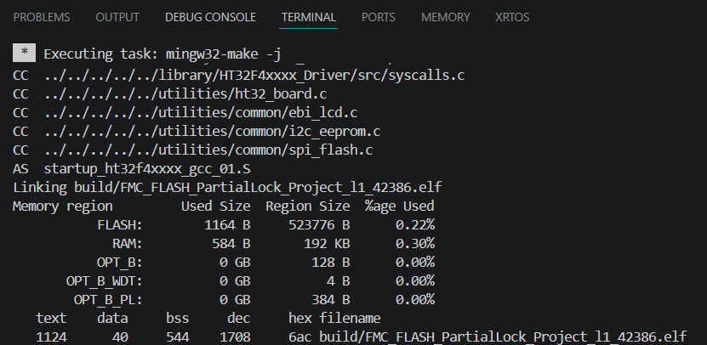
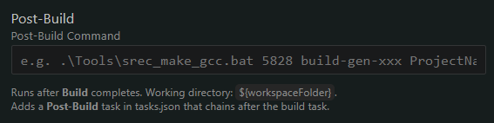
建置/清除
HT32 工具列點 Build
或按 Ctrl+Shift+B（直接執行預設建置任務 Build (make)）
也可在「專案設定」中設定 Post-Build 命令，Build 成功後自動執行（例如 CRC 計算）
HT32 工具列點 Clean, 刪除 HT32_VSCode/Project/build/ 目錄下所有編譯輸出
多專案時，工具列的 Build、Debug、Clean、Download 按鈕會彈出 QuickPick 讓使用者選擇要操作哪個子專案。Build 與 Clean 另有 Build All / Clean All 選項，可依序處理所有子專案。編譯順序與 Project Tree 的排列順序相同，可在專案節點上按右鍵 Move Up / Move Down 調整。

Slide 15
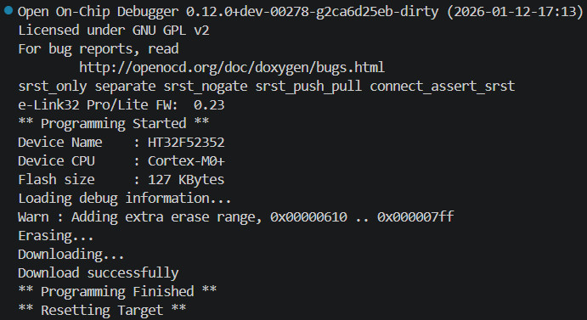
燒錄韌體
需要連接 Holtek e-Link32 Pro 或 e-Link32 Lite
確認 e-Link32 已連接並驅動正常
HT32 工具列點 Download
韌體自動燒錄，Terminal 顯示進度
燒錄設定
設定 | 選項
Debug Interface | CMSIS-DAP（e-Link32）/ J-Link / ST-Link
Erase Mode | Erase Sector（預設）/ Erase Chip / None

Slide 16
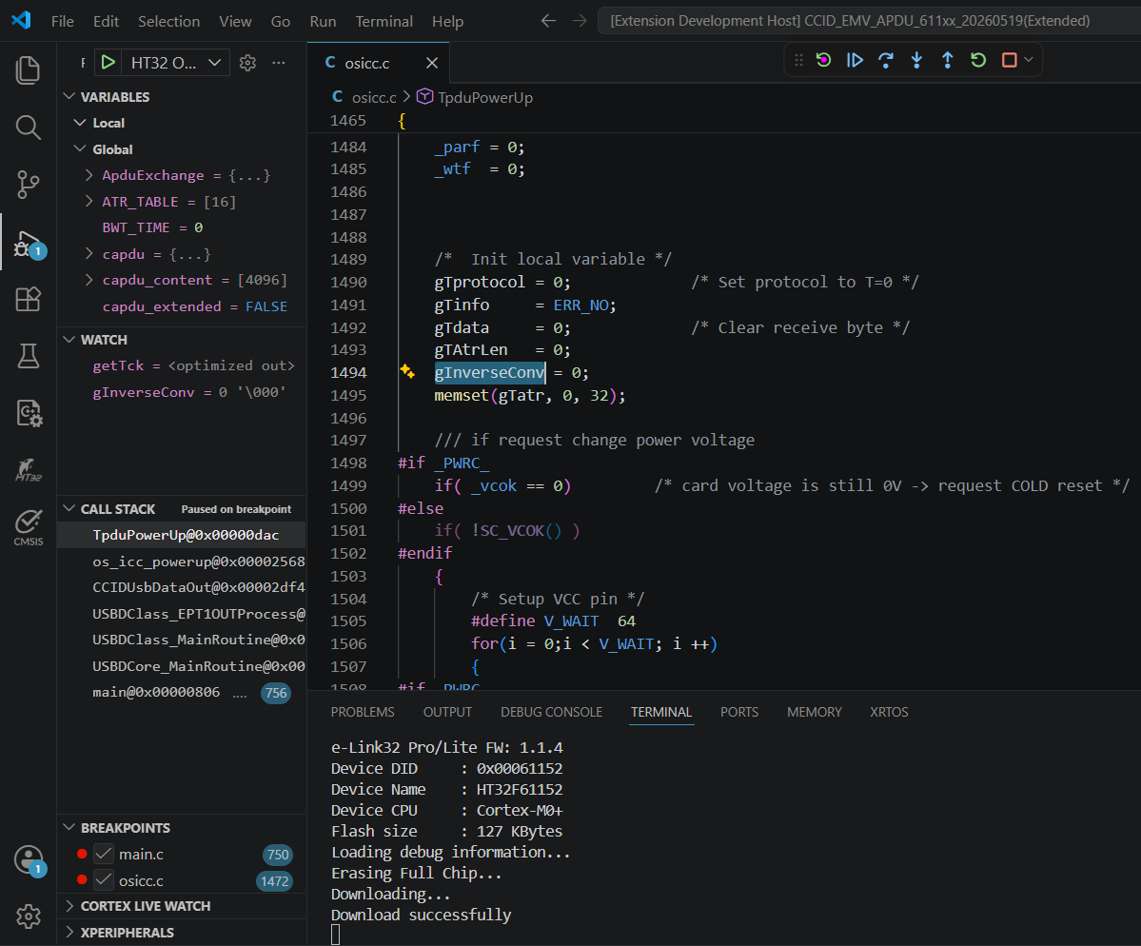
除錯
Cortex-Debug 為相依套件，安裝本 Extension 時會自動一併安裝。
模式選擇（QuickPick）
HT32 工具列點 Debug→Debug
自動編譯、燒錄，並啟動 OpenOCD + GDB 除錯工作階段
HT32 工具列點 Debug→Attach
不會編譯也不會燒錄，直接透過 OpenOCD 連線並暫停 CPU。
模式 | 說明
Debug | 燒錄後啟動除錯（完整流程）
Attach | 不燒錄，直接附接到已執行中的目標

Slide 17
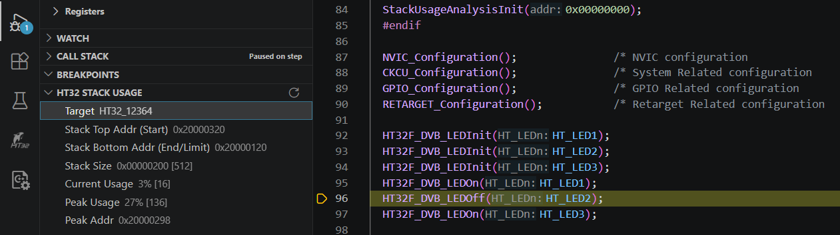

堆疊使用分析
欄位 | 說明
Target | ELF 檔名（輸出名稱）
Stack Top Addr (Start) | 堆疊頂端（最高位址）
Stack Bottom Addr (End/Limit) | 堆疊底端（堆疊限制位址）
Stack Size | 堆疊總大小
Current Usage | 最近一次除錯器暫停時的堆疊使用量
Peak Usage | 最高堆疊使用量（需啟用 watermark 追蹤，見下方說明）
Peak Addr | 最高使用量發生的記憶體位址

Slide 18
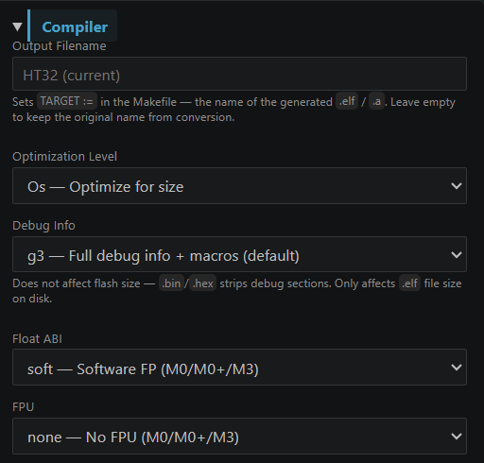
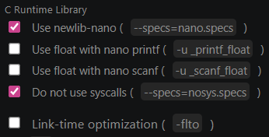
專案設定 — 編譯
HT32 工具列點 Settings（⚙️）開啟設定面板。
設定項目 | 說明
Output Filename | 自訂輸出檔名（留空則沿用轉換時的名稱）
Optimization | -O0 / -O1 / -O2 / -O3 / -Os（預設）/ -Og
Debug Info | -g3（預設，完整 debug）/ -g（標準）/ -g1（僅行號）/ -g0（無，release 用）
Float ABI | soft（M0/M3）/ softfp / hard（M4F）
FPU | none / fpv4-sp-d16（M4F）/ fpv5-sp-d16（M7）/ fpv5-d16（M7）
C Runtime Library | nano（newlib-nano）/ nosys（不使用 syscalls）— 可同時勾選
printf float | 啟用浮點 printf（-u _printf_float）
scanf float | 啟用浮點 scanf（-u _scanf_float）
LTO | 啟用 -flto
Libraries (-l) | 要連結的函式庫名稱（-lName）
Search Paths (-L) | 函式庫搜尋路徑（-L"dir"）
Include Paths | 所有 -I 搜尋路徑，寫入 includes.list；轉換時自動填入，可在此新增額外路徑
Extra CFLAGS | 附加編譯旗標，例如 -DDEBUG
Extra LDFLAGS | 附加連結旗標

Slide 19
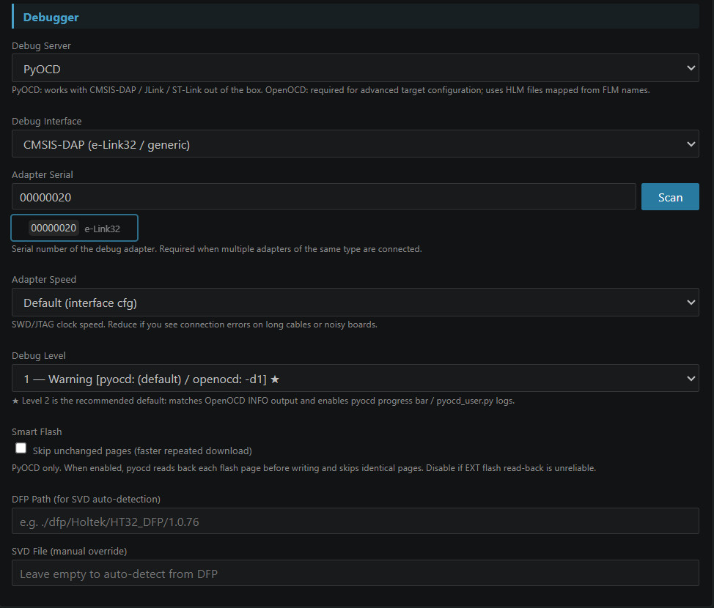
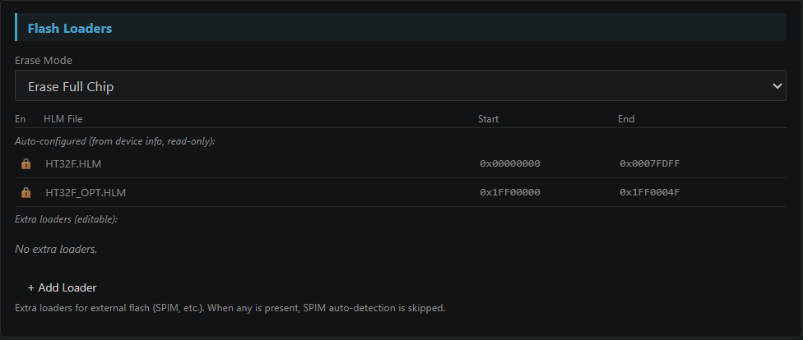
專案設定 —除錯
設定項目 | 說明
Debug Server | PyOCD（預設）/ OpenOCD
Debug Interface | CMSIS-DAP(e-Link32)/ J-Link / ST-Link
Adapter Serial | 指定除錯器序號（空白 = 自動）
Adapter Speed | 傳輸速率 kHz（空白 = 介面預設）
Debug Level | 1~4 逐漸詳細（預設 1）
DFP Path | 自訂 DFP 路徑
SVD File | 周邊暫存器 SVD 檔案（空白 = 自動偵測）
Erase Mode | erase_sector（預設）/ erase_chip / none
Smart Flash | (僅 PyOCD)跳過未更動頁面，加速重複燒錄；
Flash Loaders | 附加外部 Flash Loader（例如 SPI Flash）

Slide 20
專案設定 —工具鏈路徑（全域）
設定項目 | 說明
Post-Build | Build 後執行的命令（工作目錄：${workspaceFolder} = HT32_VSCode/）
GCC Path | arm-none-eabi-gcc 路徑（空白 = 自動偵測或 winget 安裝）
OpenOCD Path | OpenOCD 路徑（空白 = 使用 bundled OpenOCD）
工具鏈路徑（GCC / OpenOCD）儲存於 VS Code 機器設定，所有專案共用，僅顯示於第一個專案的 Build 分頁。

Slide 21
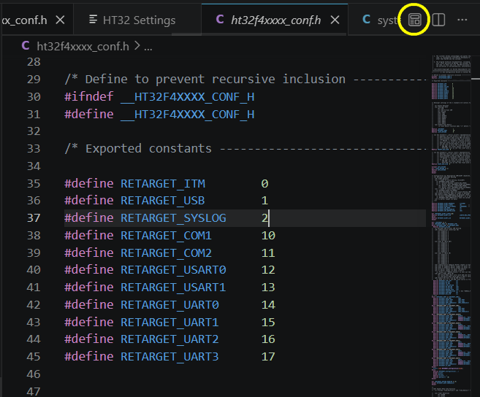
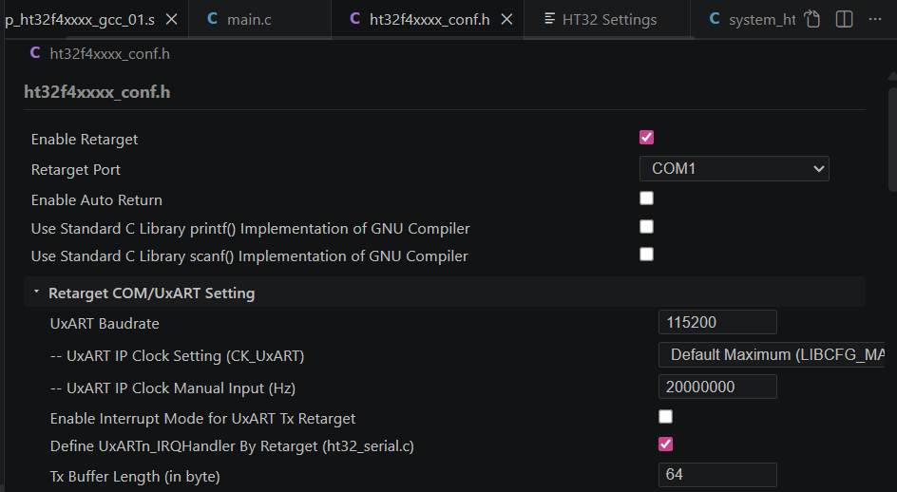
設定精靈-Configuration Wizard
Holtek HT32 Configuration Wizard 為相依擴充功能，安裝 Holtek HT32 VS Code Extension 時會自動一併安裝，提供 HT32 韌體設定檔的視覺化圖形編輯介面，相容 Keil MDK Configuration Wizard 語法。
檔案 | 用途
ht32fxxxx_conf.h | Retarget（printf/scanf 輸出埠、鮑率、函式庫啟用）
system_ht32fxxxx_NN.c | 時鐘設定（PLL、HSE/HSI、HCLK、WDT）
ht32fxxxx_NN_usbdconf.h | USB 端點設定
startup_ht32fxxxx_NN.s | Stack / Heap 大小
開啟方式:
1. 開啟支援的檔案（.h、.c、.s）後，點擊編輯器右上角的 Open in Holtek Configuration Wizard 按鈕即可切換為 Wizard 視圖；點擊 Reopen as source file 切換回文字編輯。
2. 在 Explorer 中對 .h、.c、.s 檔案按右鍵 → Open in Holtek Configuration Wizard
3. Ctrl+Shift+P → HT32: Open in Holtek Configuration Wizard
類型 | 說明
Checkbox（<q>） | 切換開關
Dropdown（<o> 含選項） | 從預定義清單選擇
Number（<o> 含範圍） | 在允許範圍內輸入數值
Enable Section（<e>） | 主開關，控制整組設定的啟用／停用
Heading（<h>） | 可摺疊群組

Slide 22
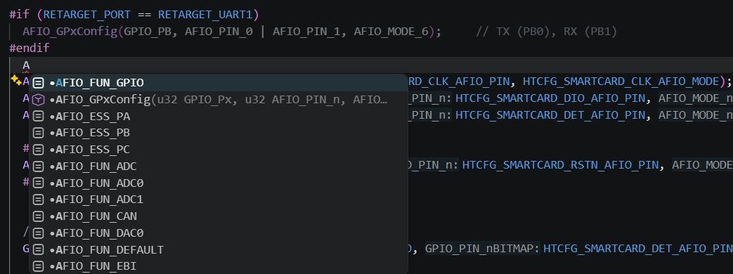
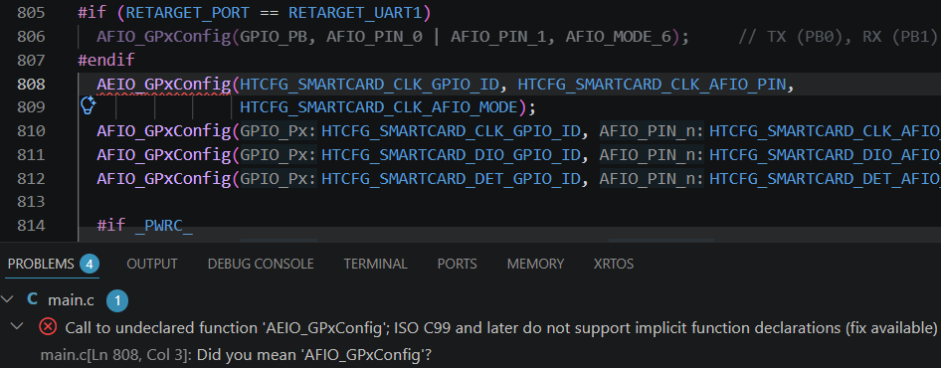
IntelliSense（clangd）
匯入或建立專案後，開啟專案時自動產生 .clangd 與 .vscode/compile_commands.json，提供完整的 IntelliSense 支援。

Slide 23
IntelliSense（clangd）
clangd 是以 LLVM/Clang 為基礎的 Language Server，透過 LSP 協定提供以下功能：
編輯輔助
自動完成 — 輸入時即時列出符合的函式、變數、macro、struct 成員，附帶型別與說明
Signature Help — 呼叫函式時顯示參數列表，標示目前游標在第幾個參數
Hover — 滑鼠懸停顯示宣告原型、doxygen 註解、macro 展開結果
導航
跳到宣告/定義處（含跨檔案、跨 FWLib）
跳到標頭檔宣告
列出所有使用位置
在目前檔案中搜尋符號
錯誤診斷
即時錯誤/警告 — 不需編譯就能看到型別錯誤、未宣告識別字、語法錯誤（紅/黃波浪線）
使用 compile_commands.json 確保 include path 與 define 與實際編譯完全一致，不會有誤報

